Slide 1

Il sito ‘’La Rivoluzione dello streaming’’ è un sito che fa un piccolo focus sulle principali applicazioni di streaming e di come esse abbiano completamente modificato il modo di fare intrattenimento, sostenute anche dall’avvento della pandemia. Il sito strutturalmente è composto da una barra di navigazione che contiene dei link, orizzontalmente in cima alla pagina. Essa è seguito da un header strutturalmente scollegato dalla nav composto da un’immagine di sfondo e il titolo del sito.
50px
980px
550px

Slide 2
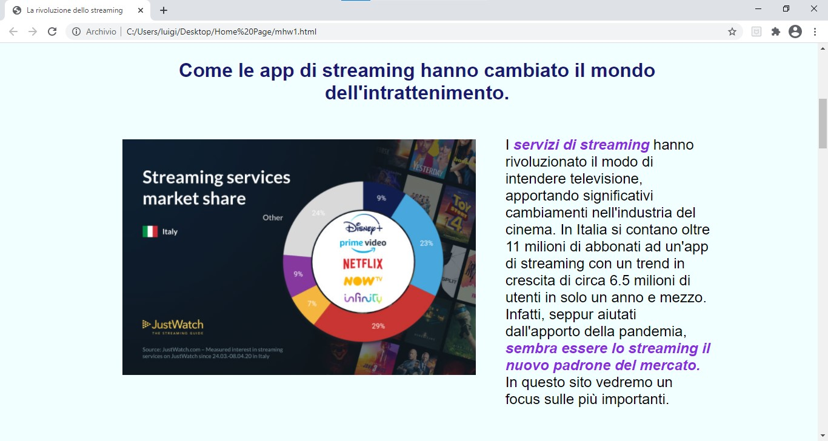
Subito dopo l’header vi è l’article che contiene praticamente tutto il contenuto del sito che viene organizzato su più section. Le dimensioni dell’article sono 955px in larghezza e 4088px in lunghezza. L’article inoltre presenta inoltre 172px di margine a dx e 198px di margine a sx. La prima parte della section è una parte introduttiva del sito in cui vengono analizzati dati e viene spiegato di cosa parlerà il sito.
74px
955px
198px
172px
24px

Slide 3
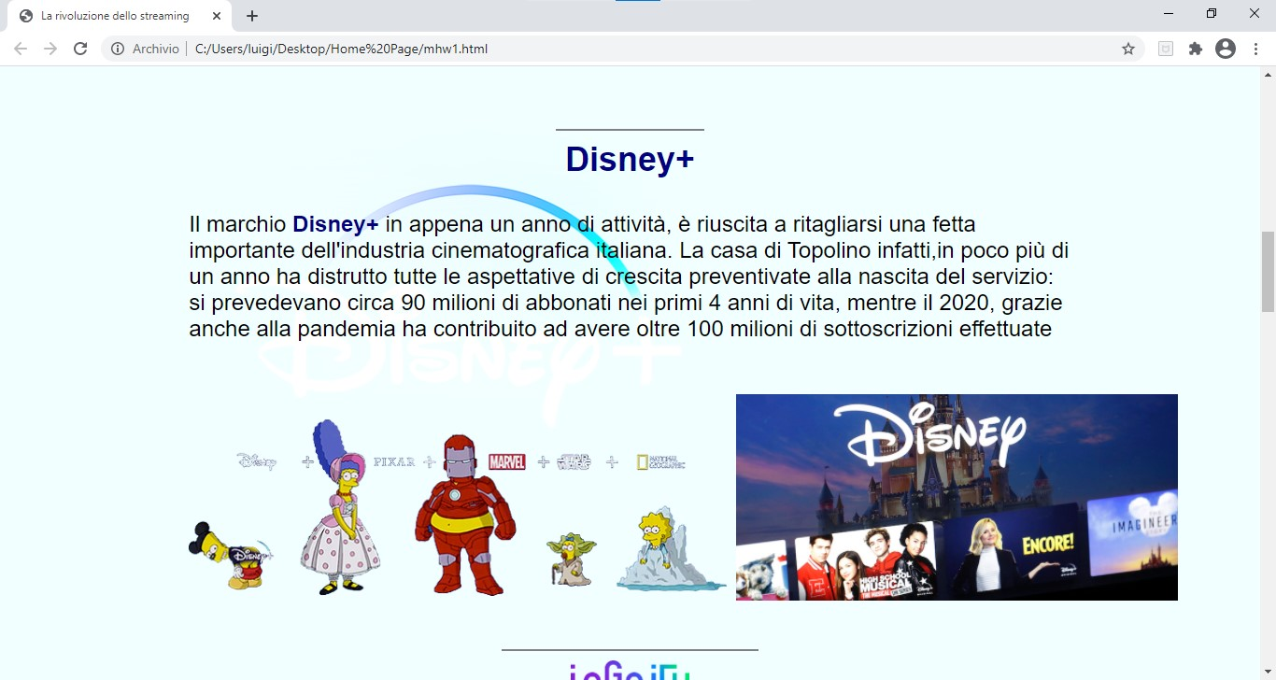
Dopo la prima section introduttiva vi è la prima section di contenuto che presenta le seguenti misure.
160px
65px
955px
24px
233px
535px

Slide 4
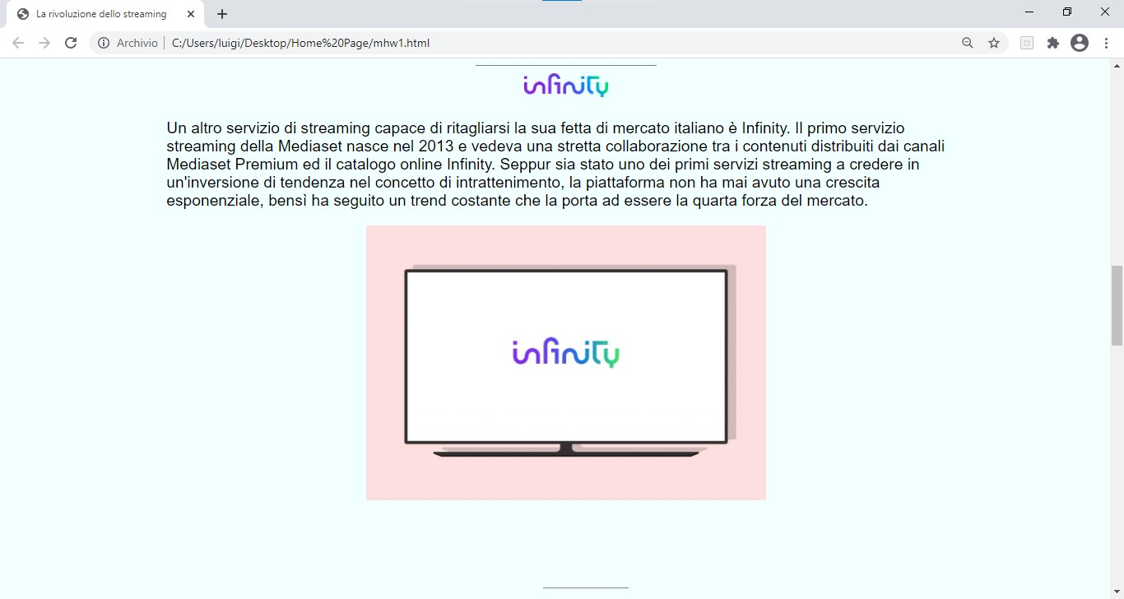
La seconda section invece presenta queste misure:
24px
955px
630px

Slide 5
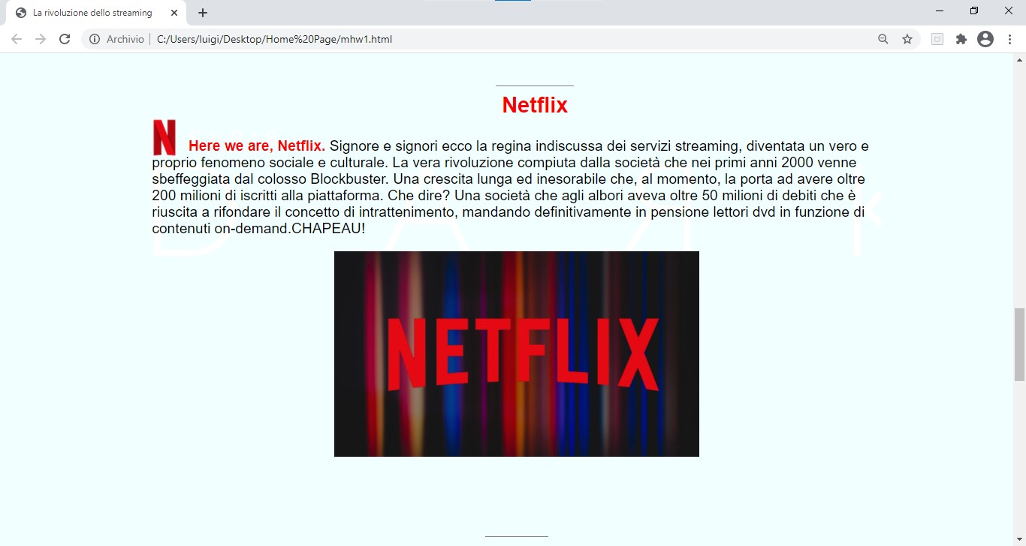
La terza parte della section:
24px
955px
624px

Slide 6
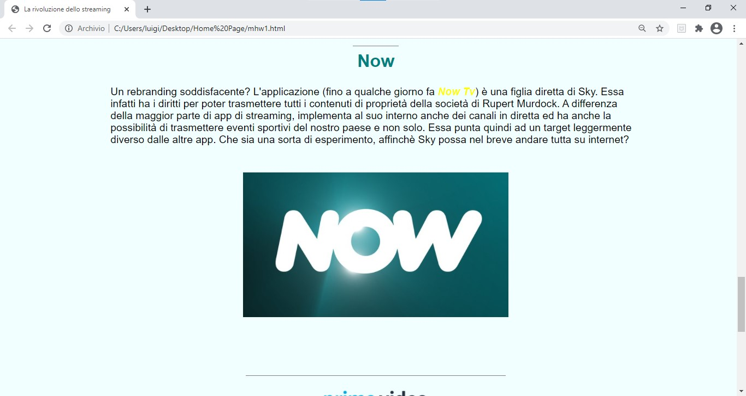
La quarta parte della section:
24px
955px
645px

Slide 7
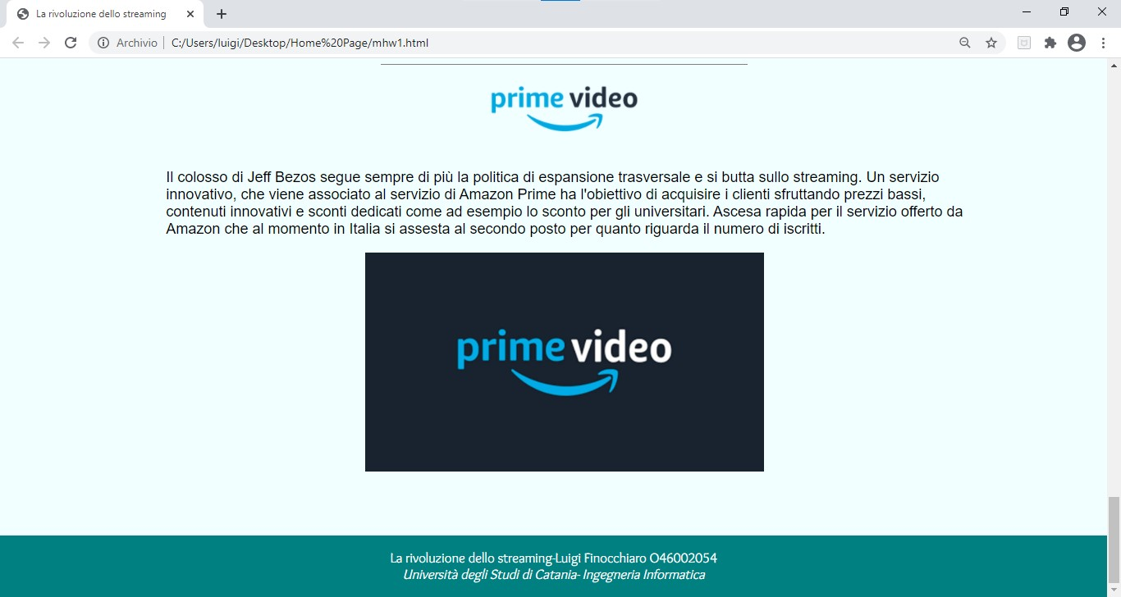
La quinta parte della section:
125px
288px
955px
478px
263px
626px

Slide 8
Il sito si conclude con il footer che ha le seguenti dimensioni:
100px
100px
1326px

